Slide 1

Моделювання роботи банку «Інтелект», моделювання банкомату, вклади і види вкладів, реєстр рахунків фізичних та юридичних осіб
Курсовий проект на тему
Виконав студент групи Пі-162
Ямборко Дмитро
Керівник: Григоровський Є.С.

Slide 2
Постановка задачі:
З використанням технології ООП, розробити проект, головною метою якого є Моделювання роботи банку «Інтелект», моделювання банкомату, вклади і види вкладів, реєстр рахунків фізичних та юридичних осіб. Додаток повинен містити:
1
Форма логіну
2
Доданна, облік клієнтів банку
3
Перегляд інформації за власним рахунком
4
Зняття/поповнення особистого рахунку

Slide 3
Коротко про ООП:
Об'єктно-орієнтоване програмування — це метод програмування, заснований на поданні програми у вигляді сукупності взаємодіючих об'єктів, кожен з яких є екземпляром певного класу, а класи є членами певної ієрархії наслідування. Програмісти спочатку пишуть клас, а на його основі при виконанні програми створюються конкретні об'єкти (екземпляри класів). На основі класів можна створювати нові, які розширюють базовий клас і таким чином створюється ієрархія класів.

Slide 4
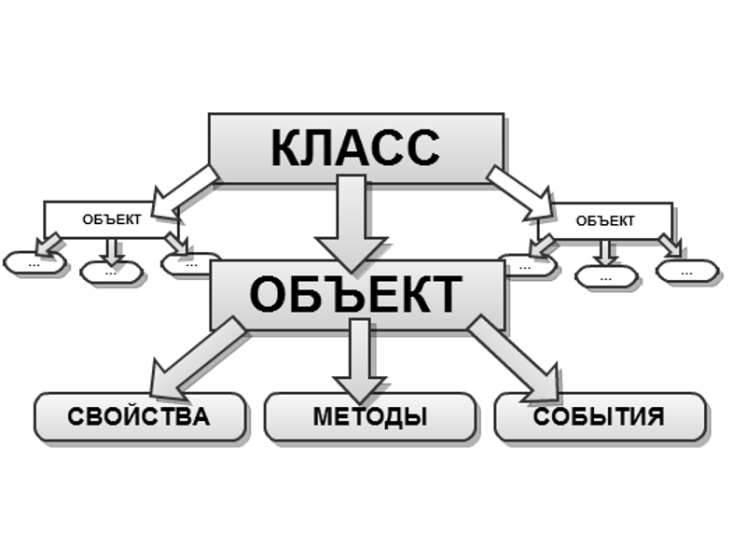

Slide 5
Про проект:
1
Programming language: C#
2
IDE: MVS 2019
3
Інші застосовані технології :
.NET

Slide 6
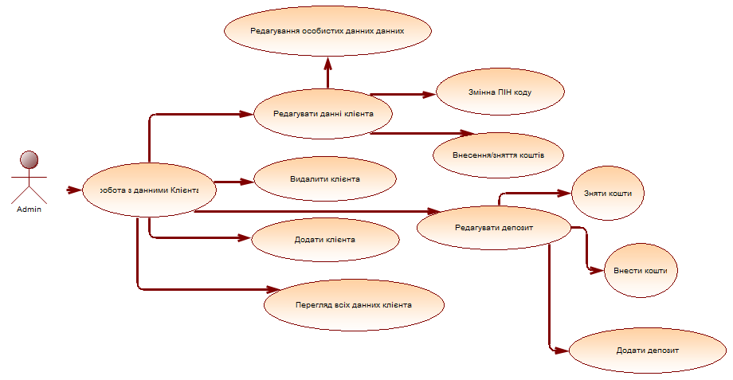
Діаграма використання:

Slide 7
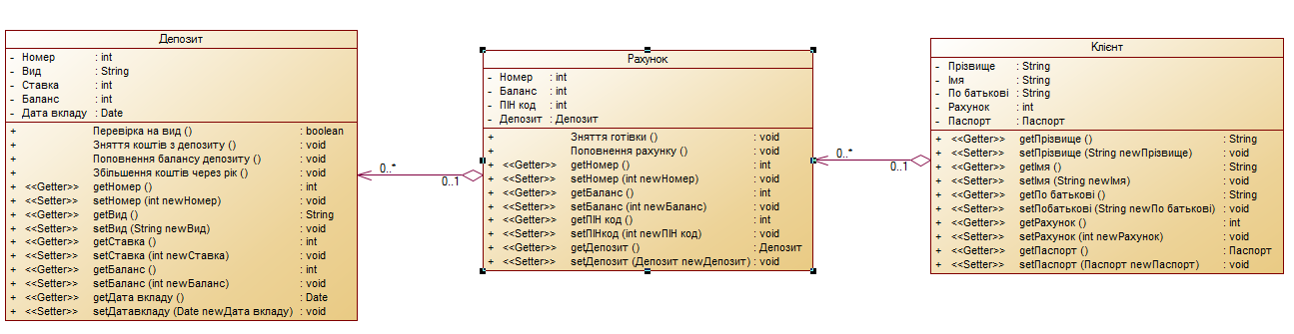
Діаграма класів:

Slide 8
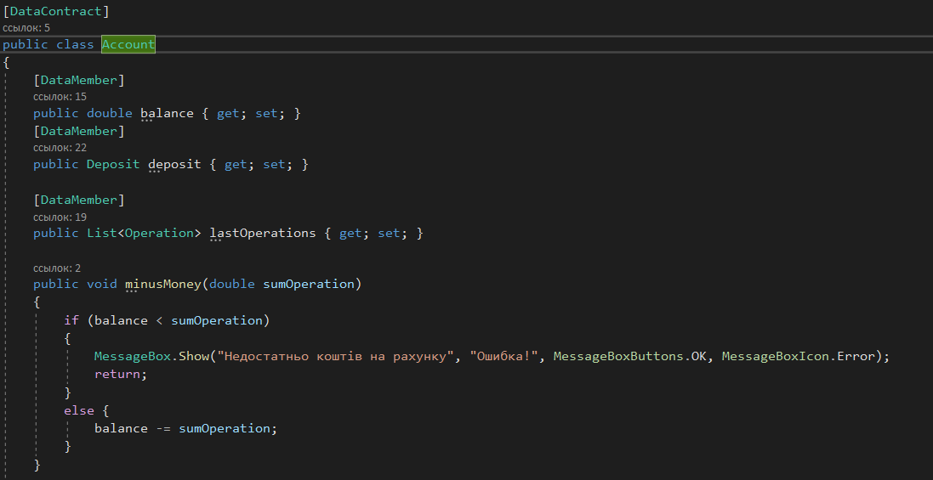
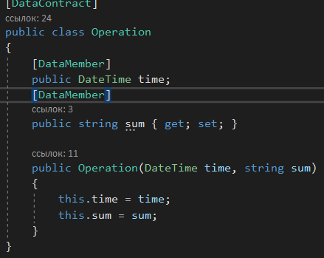
Використання ООП:
Наглядно технологію ООП видно на прикладі класів:

Slide 9
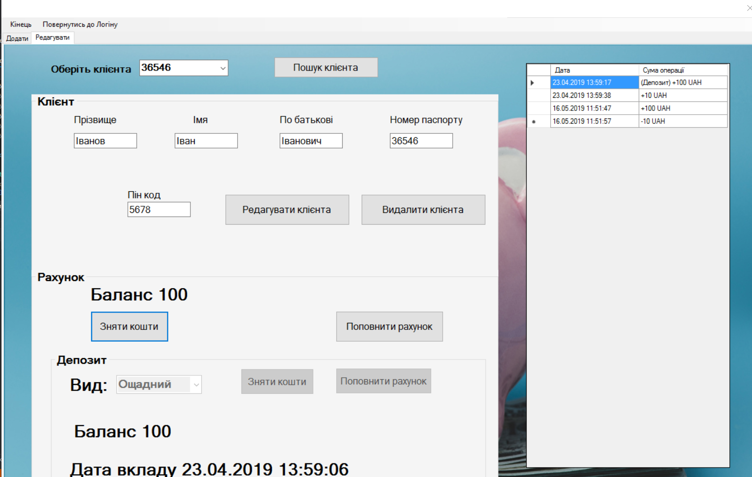
Результат:
1
Щоб відкрити форму потрібно ввести пін-код
2
Обрати потрібну вкладу і розпочати роботу

